Slide 1
第三次作业

Slide 2
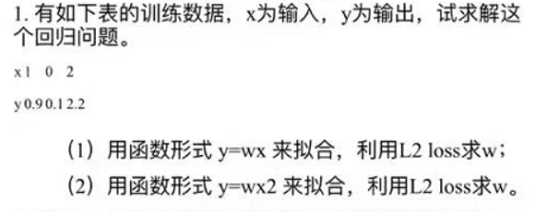
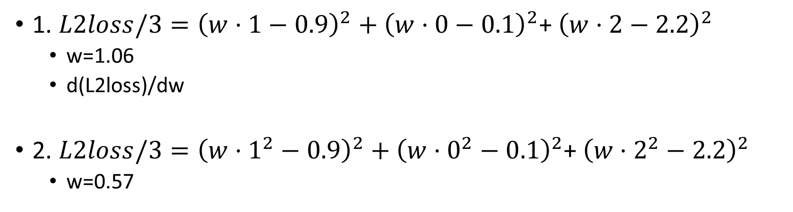
第一题
1. $L2loss/3={\left(w·1−0.9\right)}^{2}+{\left(w·0−0.1\right)}^{2}$+ ${\left(w·2−2.2\right)}^{2}$
w=1.06
d(L2loss)/dw
2. $L2loss/3={\left(w·1^{2}−0.9\right)}^{2}+{\left(w·0^{2}−0.1\right)}^{2}$+ ${\left(w·2^{2}−2.2\right)}^{2}$
w=0.57

Slide 3
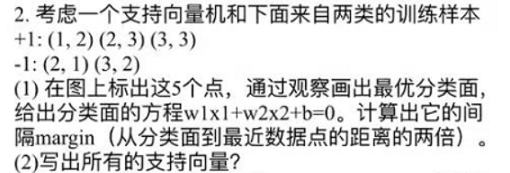
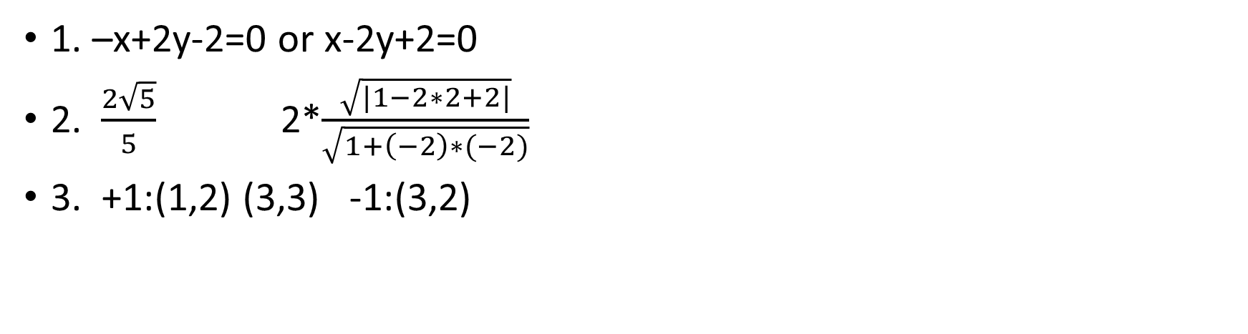
第二题
1. –x+2y-2=0 or x-2y+2=0
2. $\frac{2\sqrt{5}}{5}$ 2*$\frac{\sqrt{|1−2∗2+2|}}{\sqrt{1+\left(−2\right)∗(−2)}}$
3. +1:(1,2) (3,3) -1:(3,2)

Slide 4
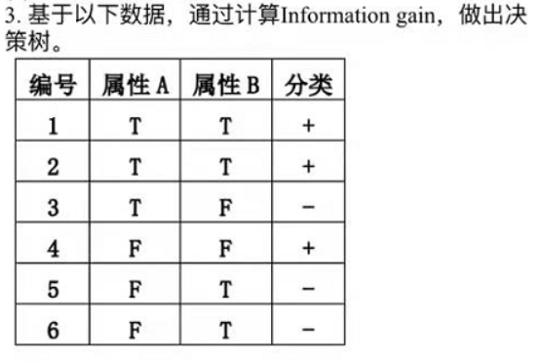


第三题
①.当前增益
②分别计算属性A和属性B的增益
以A分类后的信息熵：
以B分类后的信息熵：
以A分类的信息增益为：Gain(A)=1-0.918=0.082
以B分类的信息增益为：Gain(B)=1-1=0
因此，以属性A作为初始分支条件。

Slide 5


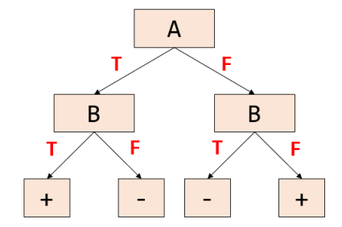
第三题
③.当A=T时，对属性B划分的增益
A=T的信息熵： Info_AT=
对属性B划分，
gain(B,AT) =
同理，当A=F时，
gain(B,AF) =
因此，决策树为：

